Slide 1
Консультация для родителей и педагогов: «Профилактика речевых нарушений»
Муниципальное дошкольное образовательное учреждение
«Детский сад №22»
Составил: Учитель-логопед
Горбунова Ирина Владимировна

Slide 2
В последнее время в дошкольном воспитании актуальным стал вопрос оказания специализированной логопедической помощи детям дошкольного возраста. Статистика показывает, что в настоящее время наблюдается увеличение количества детей с дефектами речи. В связи с этим возрастает необходимость совместной работы учителей-логопедов, педагогов и родителей по предупреждению речевых нарушений у детей дошкольного возраста, посещающих ОУ не специального типа.

Slide 3
Основные причины возникновения речевых нарушений:
ухудшение экологической обстановки;
особенности региона по йодо- и фторо-дефицитности;
увеличение числа патологий беременности;
увеличение количества родовых травм;
ослабление здоровья детей и рост детской заболеваемости;
различные социальные причины.

Slide 4
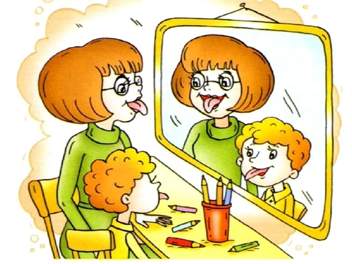
Нарушения звуковой культуры речи, возникшие в дошкольном возрасте, в дальнейшем могут повлечь за собой ряд вторичных нарушений речи: недоразвитие фонематического слуха, задержанное формирование навыков звукового, слогового и буквенного анализа слов, обеднение словаря ребенка, нарушение грамматического строя родной речи. Любое нарушение речи в той или иной степени может отразиться на деятельности и поведении ребенка в целом. Поэтому так важно заботиться о своевременном развитии речи детей, уделять внимание ее чистоте и правильности.

Slide 5
Логопедическая работа в детском дошкольном учреждении неспециального типа включает в себя несколько направлений:
преодоление имеющихся нарушений речи у детей;
предупреждение возможных вторичных нарушений речи;
профилактика (пропедевтика) речевых нарушений до их возникновения;
совершенствование разных сторон и качеств речи при отсутствии нарушений;
параллельная коррекция и доразвитие других психических функций, таких как слухоречевое и зрительное внимание, зрительная и речевая память, словесно-логическое мышление.

Slide 6
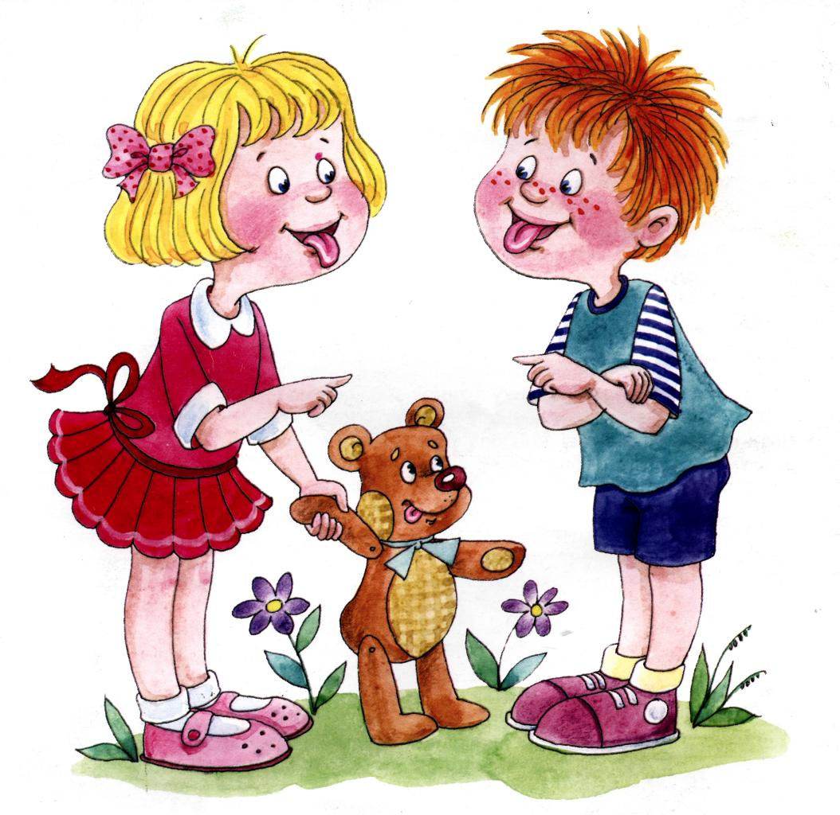
Мероприятия по профилактике речевых нарушений включают:
создание необходимых условий для сохранения физического и нервно-психического здоровья ребенка;
заботу о сохранности его речевых органов;
создание необходимых социально-бытовых условий для правильного речевого развития ребенка.

Slide 7
Что рекомендуют специалисты?
Предупреждение ушибов головы.
Предупреждение различных заболеваний, протекающих с высокой температурой.
Охрана органа слуха от простудных заболеваний, от попадания инородных тел, от излишнего шума, а также своевременное лечение и обязательное долечивание ушных заболеваний.
Охрана артикуляционных органов:
предупреждение (и лечение) рахита и возможного появления аномалий костных частей речевого аппарата;
исключение случаев сосания пальца или постоянного подкладывания руки под щеку во время сна (последнее может привести к образованию так называемого перекрёстного прикуса);
предупреждение преждевременной потери зубов, поскольку потеря зубов у детей ввязывает значительную деформацию соседних зубов и челюстей (здесь не имеется в виду возрастная смена зубов);
своевременное оперирование расщелин верхней губы нёба;
своевременное подрезание короткой уздечки языка (не позднее 4-5 лет, поскольку к этому времени в речи должны появиться те звуки, правильному артикулированию которых мешает короткая уздечка);
охрана голосового аппарата от простуды, попадания пыли, голосовой перегрузки (чрезмерные крики, излишне громкая и напряженная речь и т.п.);
охрана нервной системы ребенка (исключение громких окриков, страшных рассказов и разного вида запугиваний, щадящий подход к ребенку во время любой болезни и т.д.); этот вид профилактики особенно важен для предупреждения всякого рода невротических речевых расстройств и в первую очередь – заикания.

Slide 8
В чём заключается забота о правильном речевом развитии ребенка?
Обеспечение благоприятного окружения как необходимого образца для подражания (в плане отсутствия речевых нарушений у окружающих ребенка людей).
Поощрение лепета ребенка мимикой радости.
Воспитание направленности на восприятие речи окружающих, для чего нужно больше разговаривать с ребенком, начиная с первых дней его жизни.
Медленное и четкое произношение взрослыми простых слов, связанных с конкретной жизненной ситуацией, а также называние окружающих предметов и производимых действий, что поможет ребенку «приступить» к постепенному овладению речью.
Отчетливое произнесение взрослыми неправильно сказанных ребенком слов, рассчитанное на ненавязчивое и постепенное исправление его неправильного произношения.
Приучение ребенка смотреть во время разговора в лицо собеседника, поскольку зрительное восприятие артикуляции способствует более точному и более быстрому её усвоению;

Slide 9
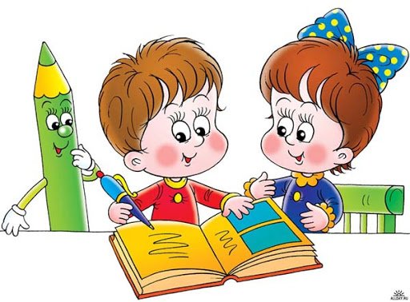
Систематическое создание таких ситуаций, при которых ребенок должен выразить свою просьбу словесно (взрослым не следует стремиться «понимать его с полуслова» и тем более с одного только жеста ли взгляда); необходимо организовать жизнь ребенка таким образом, чтобы сама обстановка вызывала у него необходимость речевого общения, включая «разговор» с животными, игрушками и пр.
Полное исключение случаев «сюсюкания» с ребенком, лишающего его правильного образца для подражания.
Занятия ритмикой, музыкой и пением; последнее способствует развитию правильного дыхания и достаточно гибкого и сильного голоса, а также предупреждает невнятность речи.
Развитие тонкой ручной моторики, играющей чрезвычайно важную роль в овладении полноценной речью.

Slide 10
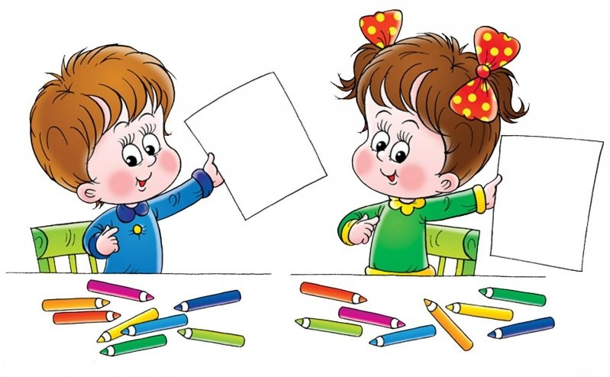
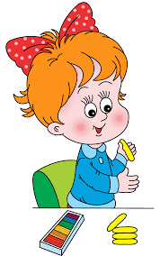
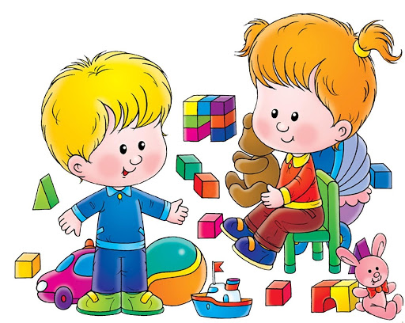
Если, несмотря на принятые профилактические меры, случилось так, что в период беременности, родов или раннего развития ребенка какие-то неблагоприятные факторы всё же имели место, то не нужно думать, что у Вашего ребенка обязательно появятся расстройства речи.
Родителям необходимо знать, что детский мозг обладает очень большой пластичностью, гибкостью и имеет выраженную тенденцию к развитию. В силу этого многие его повреждения могут почти бесследно сглаживаться, не оставляя после себя заметных следов.
Огромная и ничем незаменимая роль в такой компенсации принадлежит благоприятным социально-бытовым условиям, в которых растет и развивается ребенок.

Slide 11
Таким образом, своевременная профилактика и предупреждение различных возможных влияний на организм ребенка, поможет ему в дальнейшем полноценном развитии. Кроме того, по вопросам речевого развития детей можно проконсультироваться у логопедов в логопункте детского сада .
Спасибо за внимание!

